Slide 1
Использование ИКТ в воспитательном процессе ДОУ

Slide 2
Использование информационно-коммуникационных технологий в детском саду – актуальная проблема современного дошкольного воспитания.
Использование ИКТ выводит усвоение детьми полученных знаний на более высокий уровень.
ИКТ являются неотъемлемой частью процесса воспитания и обучения дошкольников.
Использование информационных технологий в образовании дает возможность существенно обогатить, качественно обновить воспитательно- образовательный процесс в ДОУ и повысить его эффективность.

Slide 3
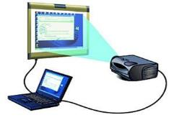
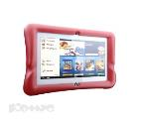
ИКТ оборудование:
1. Цифровой фотоаппарат 2. Сканер 3. Принтер 4. Компьютер 5. Мультимедийный проектор 6.Аудиоаппаратура

Slide 4
Мультимедийная технология
(главные достоинства):
интерактивность мультимедийность
Мультимедийность:
облегчает процесс запоминания,
позволяет сделать образовательную деятельность более интересной и динамичной, с помощью ярких представлений.
обеспечивает наглядность, которая способствует восприятию и лучшему запоминанию материала

Slide 5
Как же ИКТ могут помочь педагогу?

Slide 6
Дисциплинируют воспитателя, формируют его интерес к работе;
сокращают работу с бумажными носителями;
использование цифровой фотоаппаратуры и программы редактирования фотографий и видео;
создание библиотеки электронных ресурсов;
моделирование жизненных ситуаций;
компьютер- это эффективное игровое средство;
динамика занятия способствует эффективному усвоению материала, развитию памяти, воображения детей;
побуждают детей к поисковой и познавательной деятельности.

Slide 7
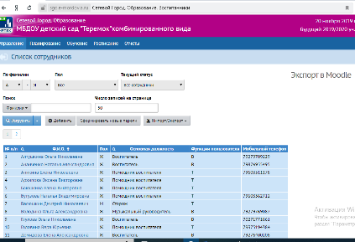
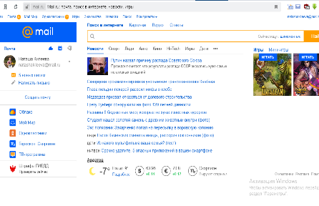
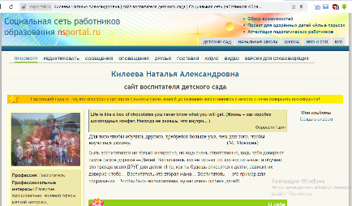
Области применения ИКТ педагогами ДОУ

Slide 8
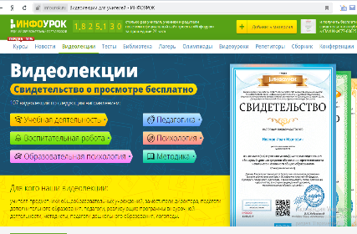
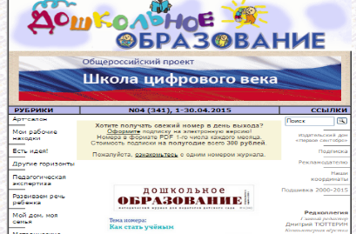
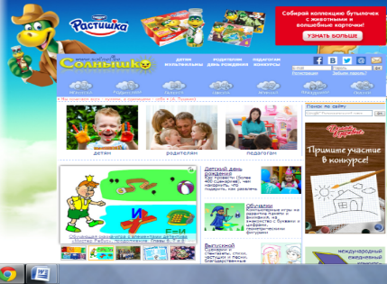
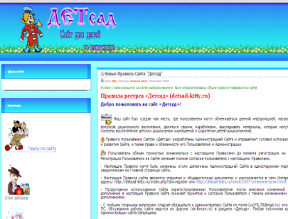

Slide 9
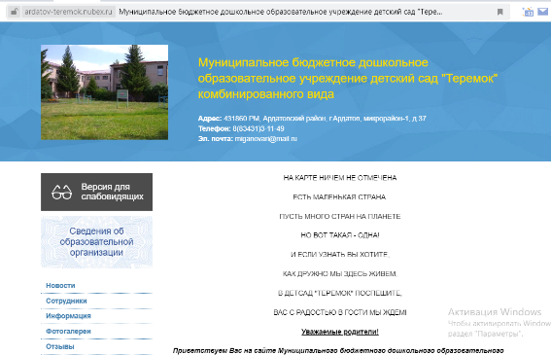
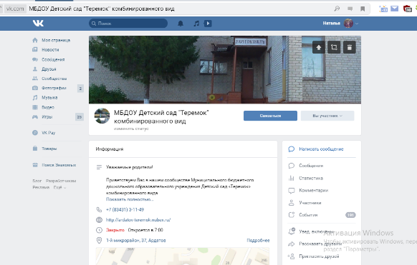

Slide 10
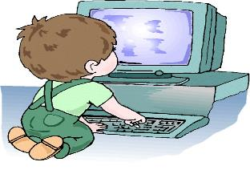
Признавая, что компьютер – новое мощное средство для развития детей, необходимо помнить заповедь «НЕ НАВРЕДИ!» Использование ИКТ в дошкольных учреждениях требует тщательной организации как самих НОД, так и всего режима в целом в соответствии с возрастом детей и требованиями Санитарных правил.

Slide 11
Спасибо за внимание!

